Slide 1
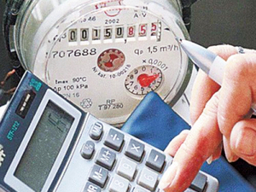
Тема:
«Расчет расхода воды»
Подготовила : учитель технологии Андреева В.А.

Slide 2
Основные виды услуг, предоставляемых населению
снабжение электроэнергией;
снабжение холодной и горячей водой;
отопление помещений;
водоотведение;
вывоз мусора.

Slide 3
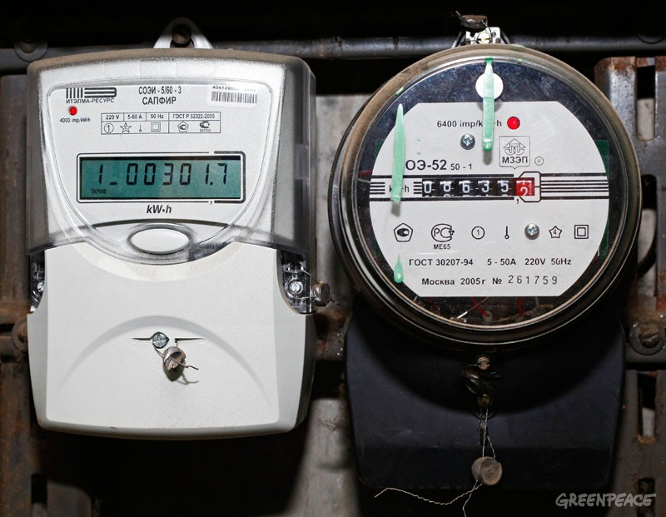
Приборы учета
Счетчики электроэнергии:
однотарифные;
двухтарифные;

Slide 4
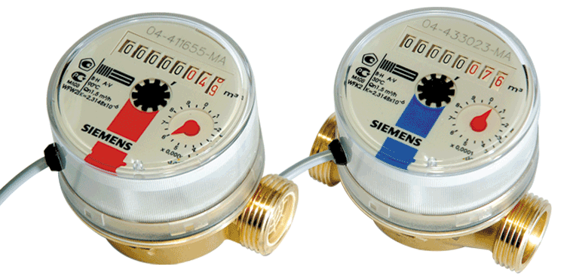
Приборы учета
Счетчик горячей Счетчик холодной
воды воды

Slide 5
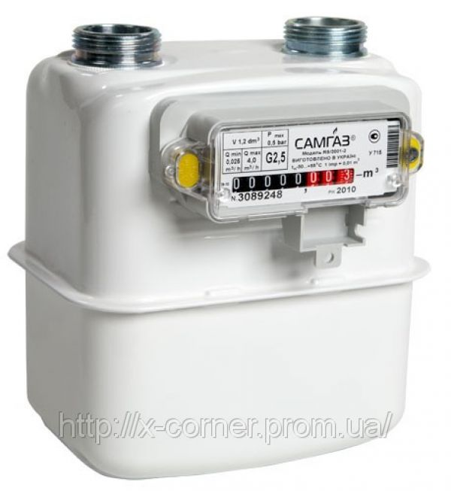
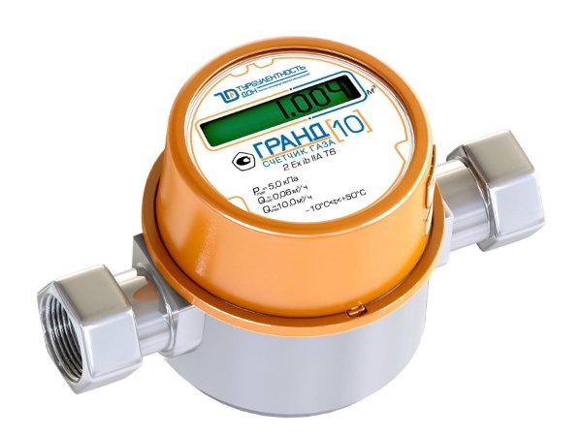
Приборы учета
Газовый счетчик

Slide 6
Тарифы на услуги
Цена на холодную воду (руб./куб. метр)
Холодная вода | Водоотведение Холодная вода | Водоотведение Горячая вода | Горячая вода
40,67 | 52,25 | 52,25 | 52,25

Slide 7
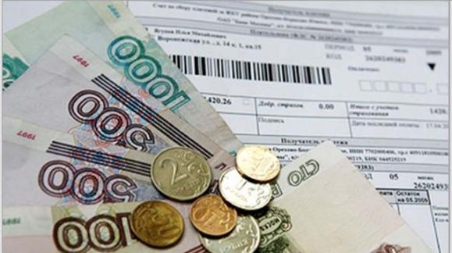
Рассчитать стоимость расхода воды за месяц.
Текущие показания счетчика.
-
Предыдущие показания счетчика.
=
Расход воды за месяц

Slide 8

Формула для расчета
Горячая вода = куб.м * тариф
+
Холодная вода = куб.м * тариф
+
Водоотведение = (гор.в.+ хол.в.) куб.м х тариф
=
Итого за услуги

Slide 9
Практическая работа
Задание: рассчитать расход и стоимость воды за месяц.
Текущие показания – 128
Предыдущие показания – 116
Тариф:
Холодная вода – 40,67
Водоотведение – 52,25

Slide 10
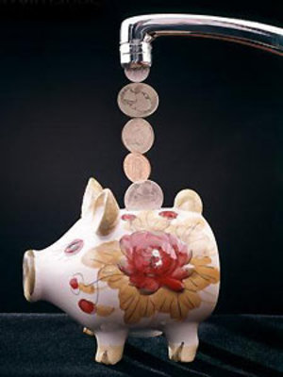
Учись экономить на коммунальных платежах!

